Slide 1
СМОРГОНЬ :
810 ДНЕЙ, ПОТРЯСШИХ МИР.

Slide 2
Цели:
познакомиться с ходом Первой мировой войны ,
героической обороне г. Сморгонь.
Задачи:
развить навыки работы с картой,
умение выделять главное,
определять и пояснять понятия,
сравнивать,
воспитать чувство гордости и любви к Родине на примерах подвигов российских солдат.
Новые термины и даты:
Первая мировая война;
Женские «батальоны смерти»
Газовые атаки.
Оборудование: проектор, интерактивная доска, слайды с портретами участников Первой мировой войны, таблицы, карта военных действий.
План:
Введении.
Планы немцев.
Сморгонь - военные действия 1915 – 1917гг.
Женские «Батальоны смерти»
Имена Сморгони.
Закрепление материала. Тестовое задание.
Учитель истории МКОУ «СОШ№3». г. Новомосковск, мкр. Сокольники, Тульская область.
Колесова Татьяна Васильевна.

Slide 3
Введение
Сморгонь — город, центр Сморгонского района Гроднецкой области Белоруссии, на реке Оксна (левый приток реки Вилия) и её притоке реке Гервятка. Расположен в 110 км к северо-западу от Минска и в 260 км к северо-востоку от Гродно.
Известен с начала XVI века.
Во время Первой мировой войны город полностью был разрушен.

Slide 4
Первая мировая война
Это противостояние двух военно – политических блоков «Антанты» и «Тройственного союза».
1 августа 1914 года Германия объявила войну России.
3 марта 1918 года Россия вышла из Первой мировой войны заключив Брестский мирный договор.

Slide 5
Начало военных действий
Летом 1915 года Первая Мировая война пришла в Беларусь. К вечеру 15 сентября после восьмичасового боя немецкий кавалерийский полк, усиленный пулеметами и артиллерией, занял Сморгонь.
В период с 1915-1917 гг. на протяжении 810 дней под белорусским городом Сморгонь происходили кровопролитные бои между германской и русской армиями. Тут впервые была остановлена немецкая армия.

Slide 6
Планы немцев
Планы немцев:
окружить русские армии,
припереть их к бездорожной лесисто-болотистой полосе между линией Лида-Молодечно и р. Неманом,
прервать железнодорожные артерии на Полоцк и Минск,
и, поставив наши армии в критическое положение, нанести им громовой удар.
При выполнении этого грандиозного плана особое значение для немцев имел Молодеченский железнодорожный узел, с занятием которого уже достигался громадный успех.

Slide 7
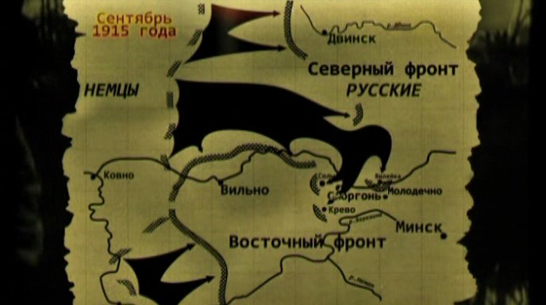

Slide 8
Сморгонь – военные действия 1915 г
Летом 1915 года Первая Мировая пришла в Беларусь. Русские войска отступали.
9 сентября, немцы осуществили прорыв фронта севернее Вильно
12 сентября Свенцяны,
13 сентября германская кавалерия подошла к озерам Нарочь и Свирь. Отсюда двинулись на Сморгонь, к железной дороге Вильно – Молодечно и переправам через реку Вилию.
15 сентября, с утра, противник атаковал Сморгонь. Русские маршевые роты, восемь часов держали оборону. Неся большие потери и израсходовав патроны, наши войска отступали к Крево.

Slide 9
Сморгонь – военные действия 1916 г . Газовые атаки со стороны противника.
Таблица №1
П\№ | Дата | Ход действий | Результат
1 | 20 июня 1916 г. | Противник атаковал 253 –й Перекопский и 254 – й Николаевский пехотные полки. | В Николаевском полку гибли целые роты. В Перекопском полку пострадало 350 человек 150 из которых умерли от удушья.
2 | Через 15 мин после первой. | Газовая атака велась одновременно с сильным артиллерийским огнём снарядами с удушливым газом. К газовой атаке присоединилась немецкая пехота. | Немцы получили отпор от защитников окопов, но, обстрел со стороны противника продолжался до 3 часов 21 июня. Потери Николаевского полка: Отравлено газами: 19 офицеров; 1114 нижних чинов; 147 чел. умерло; 167 солдат ранено.
3 | В ночь с 19 на 20 июля 1916 г. | Противник повторил газовую атаку ровно через месяц. В атаку двинулись 4 цепи германской пехоты. | Газ охватил всю Сморгонь. Русские войска несли огромные потери среди офицеров и нижних чинов.

Slide 10
Причины больших потерь со стороны русских:
запоздалое предупреждение о газовой атаке противника,
недостаточно отработанные навыки применения средств противохимической защиты
несовершенство имевшихся средств,
большое скопление людей на позициях по причине происходившей смены батальонов,
большая − более 6 часов – продолжительность газовой атаки.

Slide 11
Действия российского командования
Главнокомандующий Западным фронтом генерал А. Эверт уже 23 июля 1916 года приказал командующим армиями фронта :
Шире использовать деятельность химических команд;
Чаще применять выпуск удушливых газов по расположениям противника;
Тщательно обдумывать и разрабатывать газовые атаки;
Сопровождать газовые атаки атакой пехоты.

Slide 12
Газовые атаки со стороны русской армии
Таблица № 2
П\№ | Дата | Ход действий | Результат
1 | 24 августа 1916г. | 22 – 23 августа в блиндажи завезли большие баллоны с газом. В 3 ч. 30 мин. Со стороны русских войск Западного фронта в районе Сморгони от р. Вилии у д. Перевозы до д. Боровой немцы были застигнуты врасплох. Противник открыл сильный миномётный, бомбомётный и артиллерийский огонь. | Баллоны находившиеся в наших блиндажах были повреждены. Вырвавшийся газ заполнил сои же окопы. Тем временем сменилось направление ветра. Газ охватил наши позиции и позиции врага. Выпуск газа был немедленно прекращён. Газовая атака закончилась неудаей.
2 | В ночь с 24 на 25 октября 1916 г. | В районе ж\д станции Барановичи. Первое большое газовое нападение на противника. Подул северо – восточный ветер, которого с нетерпением ждали наши войска. В 22 ч. 40 мин. Был пущен газ | Газ накрыл противника. Немцы понесли большие потери. Немцы в течении всего дня 25 октября вывозили умерших и пострадавших.

Slide 13
Женские батальоны
Военные формирования, состоящие исключительно из женщин, созданные Временным правительством.
Цель — поднять патриотический настрой в армии и устыдить собственным примером солдат-мужчин, отказывающихся воевать. Одним из инициаторов их создания была Мария Бочкарёва.
14 августа Главковерх генерал Л. Г. Корнилов своим приказом запретил создание новых женских «батальонов смерти» для боевого применения.

Slide 14
Военные действия 1917 года
Февральская революция 1917 года всколыхнула войска.
В марте 1917‑го в войска пришло сообщение об отречении от престола императора и Верховного главнокомандующего Николая II.
В армии резко упала дисциплина, массовым стало братание русских и немецких солдат.
27 июня 1917 года «батальон смерти» в составе двухсот человек прибыл в действующую армию — в тыловые части 1-го Сибирского армейского корпуса 10-й армии Западного фронта в район Новоспасского леса, севернее города Молодечно, что под Сморгонью.

Slide 15
Женские «батальоны смерти»
9 июля 1917 года по планам Ставки Западный фронт должен был перейти в наступление. 7 июля 1917 года 525-му Кюрюк-Дарьинскому пехотному полку 132-й пехотной дивизии, в состав которого входили ударницы, поступил приказ занять позиции на фронте у местечка Крево. «Батальон смерти» находился на правом фланге полка.
8 июля 1917 года он впервые вступил в бой, так как противник, зная о планах русского командования, нанёс упреждающий удар и вклинился в расположение русских войск. За три дня полк отразил 14 атак германских войск. Несколько раз батальон поднимался в контратаки и выбил германцев из занятых накануне русских позиций.

Slide 16
Итоги
В марте 1917‑го в войска пришло сообщение об отречении от престола императора и Верховного главнокомандующего Николая II.
В армии резко упала дисциплина, массовым стало братание русских и немецких солдат. Ничего не изменил и приезд в Крево и Залесье премьер-министра Временного правительства Александра Керенского.
5 декабря в местечке Солы, в 10 км западнее Сморгони (на десять дней раньше общего перемирия, подписанного в Бресте 15 декабря), представители II-й, III-й и Х-й армий – руководитель делегации рядовой 322-го Солигаличского полка 81-й пехотной дивизии С.В. Щукин, член ВРК Западного фронта, большевик –заключили перемирие с немцами. Героическая оборона Сморгони, которая впоследствии даже не упоминалась в советских учебниках истории, закончилась.
Десятки тысяч солдат и офицеров отдали жизнь, защищая от врага Отечество.

Slide 17
ИМЕНА СМОРГОНИ

Slide 18
Малиновский Родион Яковлевич
1898—1967советский военачальник, Маршал Советского Союза (1944), дважды Герой Советского Союза (8.9.1945 и 22.11.1958), Народный Герой Югославии (27.5.1964). С 1914 — в армии.

Slide 19
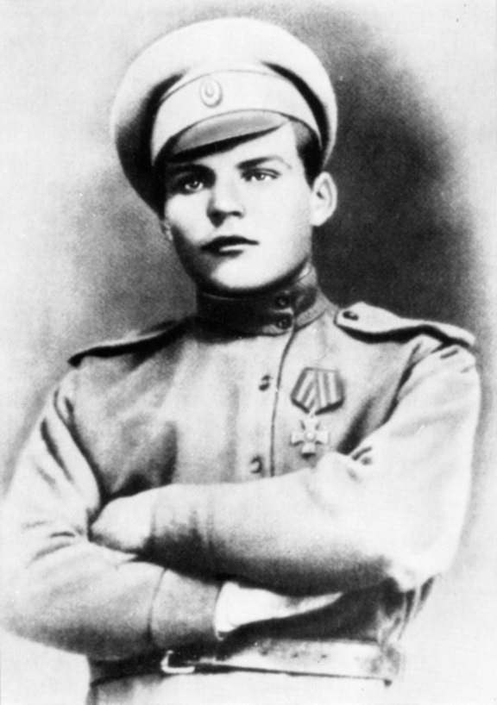

Slide 20
Участие в Первой мировой
В 1914 году ушел на фронт. Был зачислен подносчиком патронов в пулемётную команду 256-го Елисаветградского пехотного полка 64-й пехотной дивизии.
В сентябре 1915 года был тяжело ранен под Сморгонью (два осколка попали в спину, один — в ногу) и получил первую боевую награду — Георгиевский крест 4-й степени.

Slide 21
Эверт Алексей Ермолаевич
1857 — 1926 – русский генерал.

Slide 22
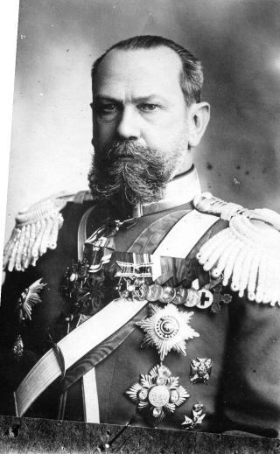

Slide 23
Участие в Первой мировой
С 20 августа 1915 — Главнокомандующий армиями Западного Фронта. Генерал-адъютант (23.12.1915).
За бои армии в мае 1915 под Опатовом и в июне 1915 под Люблином, а также за проведение в сентябре 1915 манёвра, предотвратившего прорыв австро-германцев между Двинском и Сморгонью Эверт был награждён орденом Святого Георгия 3-й степени

Slide 24
Зощенко Михаил Михайлович
1894, — 1958, — писатель, признанный классик русской литературы.

Slide 25
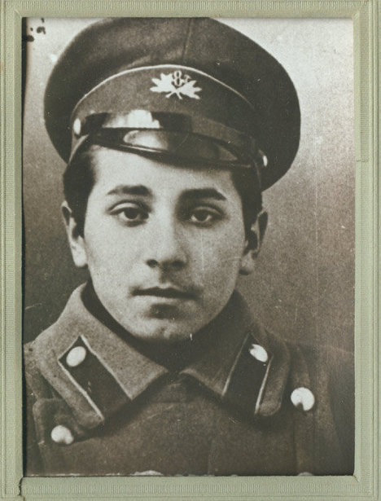

Slide 26
Служба
18 и 19 июля 1916 г. в районе местечка Сморгонь дважды отсылает рапорты командиру батальона о подозрительных блиндажах, расположенных за траншеями противника «на самой опушке леса и… высоко от земли», полагая, «что эти блиндажи для штурмовых орудий или миномётов».
В ночь на 20 июля в результате газовой атаки, произведённой немцами из обнаруженных Зощенко блиндажей, отравлен газами и отправлен в госпиталь.

Slide 27
Катаев Валентин Петрович
1897 — 1986 — русский советский писатель, драматург, поэт. Герой Социалистического Труда (1974).

Slide 28
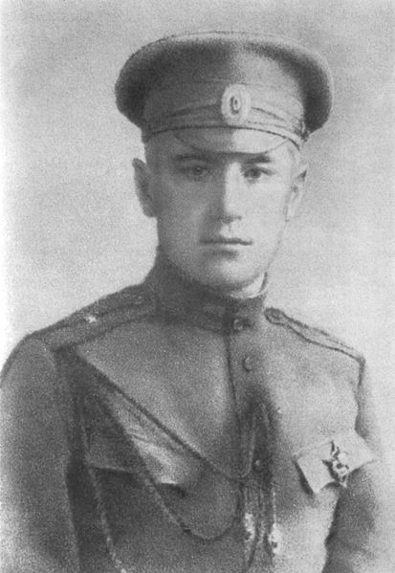

Slide 29
Участие в Первой мировой
Не окончив гимназию, в 1915 году Катаев вступил добровольцем-вольноопределяющимся в действующую армию.
Начал службу под Сморгонью рядовым на артиллерийской батарее, затем произведён в прапорщики. Дважды был ранен и отравлен газами.

Slide 30
Толстая Александра Львовна
1884 – 1979 гг
Начальник фронтового госпиталя у станции Залесье.
Основательница и первый руководитель музея в Ясной Поляне и Толстовского фонда.

Slide 31
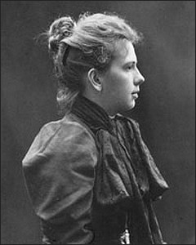

Slide 32
Участие в Первой мировой
В самом начале Первой мировой войны она окончила курсы сестёр милосердия и ушла добровольно на фронт, служила на Кавказском медсестрой и Северо-Западном фронтах (начальник военно-медицинского отряда).
21 ноября 1915 года Главный комитет Всероссийского Земского Союза помощи больным и раненым(ВЗС) избрал Александру Толстую своим уполномоченным.
Александра Львовна работала почти без отдыха. Награждена Георгиевской медалью 4-й и 3-й степеней. Была ранена.

Slide 33
Тестовое задание
1. Укажите период военных действий под Сморгонью во время Первой мировой войны:
а) 1914 – 1918гг; б) 1915 - 1917гг; в) 1914 – 1917гг.
2. Соотнесите даты и события 1915 года:
1 | 9 сентября | А | Наступление немцев на Сморгонь от о. Нарочь и Свирь.
2 | 15 сентября | Б | Начало Первой мировой войны в Белоруссии
3 | 13 сентября | В | Прорыв фронта немцами севернее Вильно
4 | Лето 1915 г. | Г | Атака Сморгони.

Slide 34
3.Первая газовая атака со стороны противника в 1916 году была произведена
а)20 июня; б) 9 сентября; в) 20 июля.
4.Первая газовая атака со стороны русских в 1916 году была произведена
а)20 октября; б) 15 сентября; в) 24 августа.
5. Под Сморгонью в сентябре 1915 года был тяжело ранен и получил первую боевую награду – Георгиевский крест 4 – й степени:
а) Эверт А.Е. б) Малиновский Р.Я.; в) Катаев В.П. г) Зощенко М.М. г) Толстая А.Л
6. Предотвратил прорыв австро – германцев между Двинском и Сморгонью в 1915 г, награждён орденом Святого георгия 3 – й степени:
а) Эверт А.Е. б) Малиновский Р.Я.; в) Катаев В.П. г) Зощенко М.М. г) Толстая А.Л.
7. Начальник фронтового госпиталя в Залесье :
а) Эверт А.Е. б) Малиновский Р.Я.; в) Катаев В.П. г) Зощенко М.М. г) Толстая А.Л.
8. Когда и где было заключено перемирие с немцами. Дайте содержательный полный ответ.

Slide 35
Литература
1. Советская военная энциклопедия: в 8 т. [гл. ред. А.А. Гречко]. – Т. 2. –М., Воениздат, 1976. 2. Лигута, В.Н. У Сморгони, под знаком Святого Георгия / В.Н. Лигута. – Минск: Изд-во В. Хурсика, 2010. 3. Де-Лазари, А.Н. Химическое оружие на фронтах мировой войны 1914–1918 гг. / А.Н. Де-Лазари. – М., 1935. 4. Керсновский, А. История русской армии: 1881–1916 гг. / А. Керсновский. – Смоленск, Русич, 2004.

